Slide 1
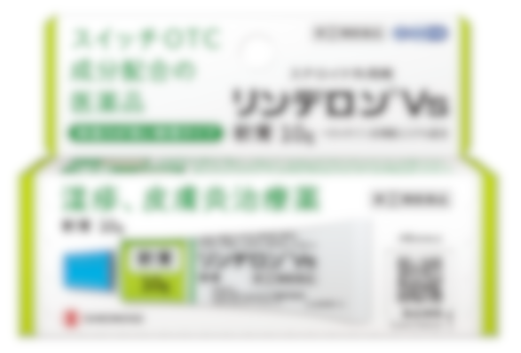
市販薬で備える「トコジラミ」
これだけ買って!!
病院ではもらえない！

Slide 2
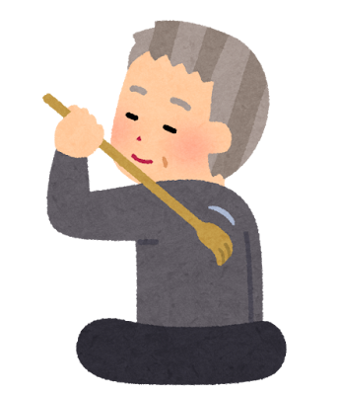
旅行に行った後痒いなあ

Slide 3
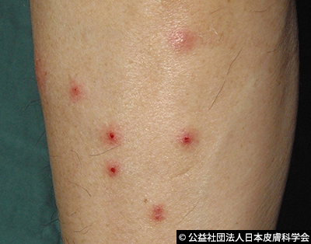
トコジラミかも!?

Slide 4
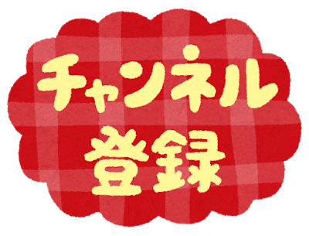
高評価とチャンネル登録をお願いします

Slide 5
予防は健康保険対象外
旅行に行って
刺された時のために
準備しておこう

Slide 6
ステロイド塗り薬
湿疹・かゆみには
ステロイド軟膏

Slide 7
アレルギー反応を抑える
トコジラミによるかゆみ・湿疹
蚊などと同じアレルギー反応
ステロイド アレルギー反応を強力に抑える

Slide 8
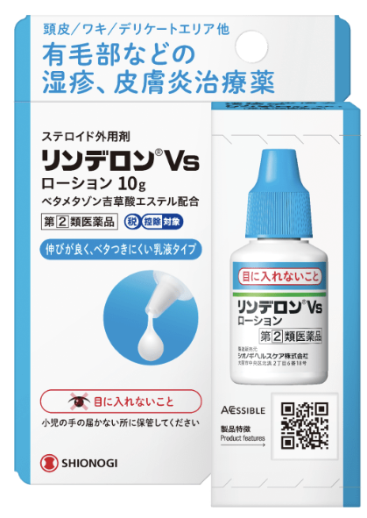
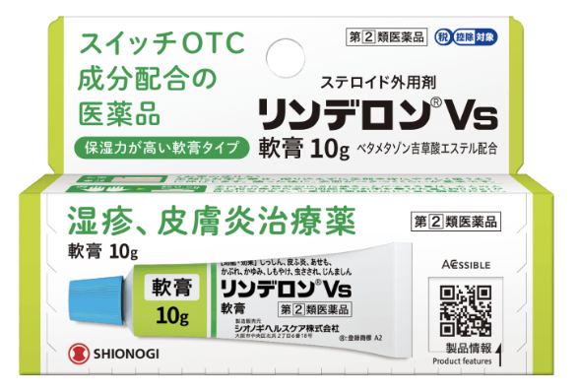
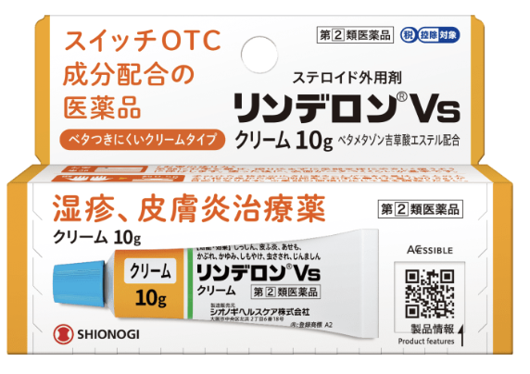
ステロイド市販薬
リンデロンVs軟膏
リンデロンVsクリーム
リンデロンVsローション

Slide 9
ステロイド市販薬
有効成分はどれも同じ
リンデロンVs軟膏
リンデロンVsクリーム
リンデロンVsローション

Slide 10
どれか一つ買うなら
リンデロンVs軟膏
リンデロンVsクリーム
リンデロンVsローション

Slide 11
軟膏はしみにくい
リンデロンVs軟膏
リンデロンVsクリーム
刺激が弱く肌が弱い人にも使いやすい
伸びが良くベタつきにくい
ジュクジュク傷にもしみにくい
刺激が強く傷には不向き
保湿力が高い
汗などで流されやすい
ベタつきが強い

Slide 12
頭皮にはローション
リンデロンローション
伸びが良くベタつきにくい
刺激が強く傷には不向き
汗などで流されやすい

Slide 13
手のひら２枚分
リンデロンVs軟膏
第一関節まで
手のひら２枚分塗る

Slide 14
それでも痒い時
フェキソフェナジン
クラリチン

Slide 15
病院へ行くとどうなる？
適切な診断
ステロイドの飲み薬
より強いステロイドの塗り薬
予防処方は不可

Slide 16
まとめ
トコジラミにはリンデロンVs軟膏がおすすめ
病院では予防目的で処方はできない
治りが悪い時などは病院へ
短期間の塗り薬なら副作用の心配はほぼない

Slide 17
ご清聴ありがとうございました

